Slide 1
Hodnotová funkce
Lineární regrese

Slide 2
Jak nalézt parametry $θ$?
Regresní funkce:
$h_{θ}\left(x\right)= θ_{0}$ + $θ_{1}x$
Parametry:
Cíl:
$$\min_{θ_{0}, θ_{1}}{J(θ_{0}, θ_{1})}$$
$θ_{0},$ $θ_{1}$
Hodnotová funkce:
$$J\left(θ_{0}, θ_{1}\right)= \frac{1}{2m} \sum_{i=1}^{m}{{(h_{θ}\left(x^{\left(i\right)}\right) − y^{(i)})}^{2}}$$
Chceme zvolit parametry $θ_{0},$ $θ_{1}$ tak, aby $h_{θ}\left(x\right)$ byla pro všechny body co nejbližší $y$

Slide 3
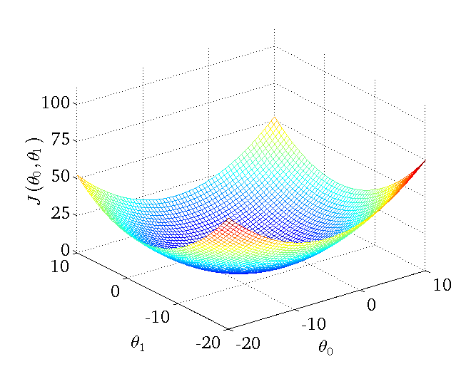
Vykreslená plocha hodnotové funkce
Proč ji využíváme?
Je konvexní
Existuje dvojice parametrů $θ$, pro kterou má funkce minimální hodnotu
Pomocí těchto parametrů nalezneme nejoptimálnější regresní funkci
Říkáme, že má miskovitý tvar (angl. bowl-shaped function)

Slide 4
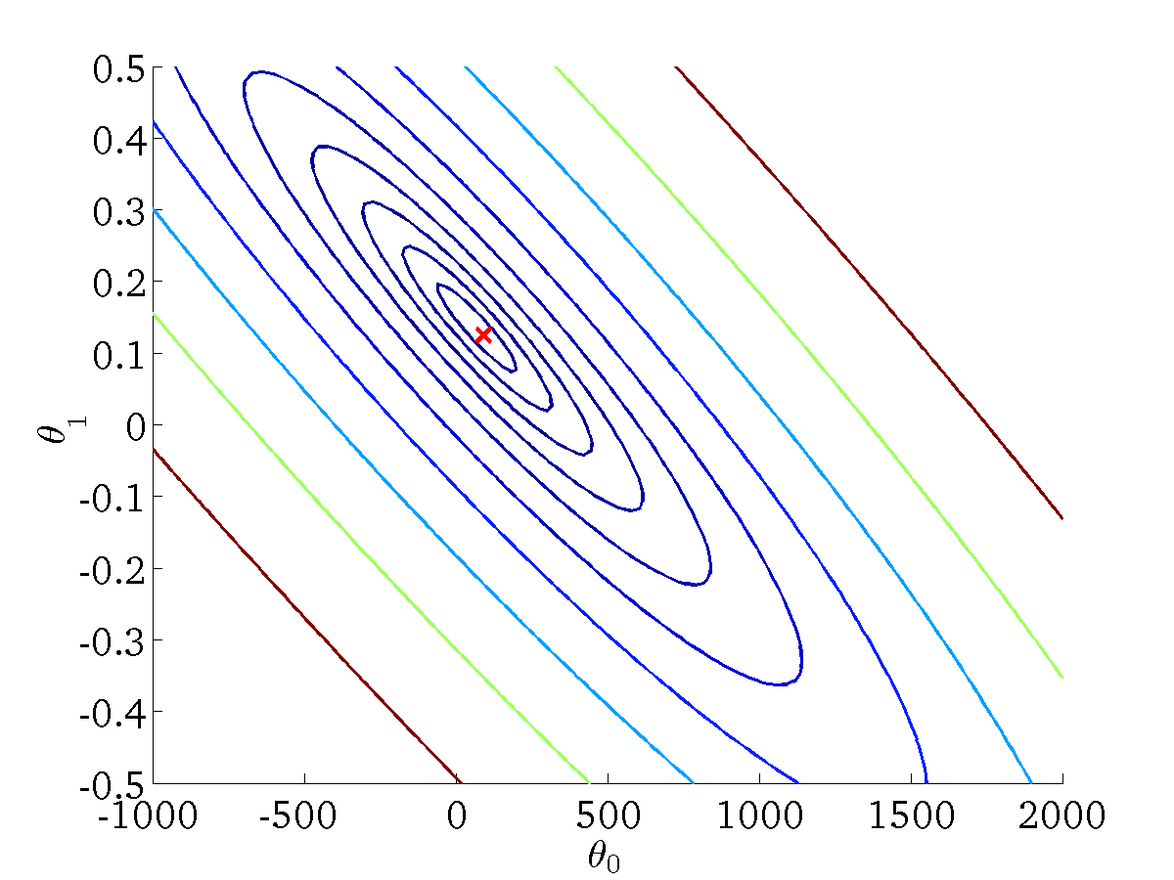
(pro fixní je toto funkce x)
(funkce parametrů )
Cena domu v 1000 $
Plocha domu v m²
Jak ale hodnotovou funkci minimalizujeme?

